Slide 1
Тема урока:
Деловые бумаги
Преподаватель: Амзина Гулнар Сериккызы
Учебное заведение: ЧУ «Жезказганский колледж Бизнеса и транспорта»
Дисциплина: Профессиональный русский язык

Slide 2
Цель урока:
научится составлять различные деловые бумаги, необходимые в повседневной жизни.
Задачи:
повторение и углубление сведений об особенностях официально-делового стиля;
развитие умения учащихся пользоваться деловой речью в определённой обстановке, в определённой жизненной ситуации;
формирование умения составлять заявление и автобиографию по предложенным образцам

Slide 3
I группа
довести
состоять
выступить
удостоверить
приложить

Slide 4
I группа
довести (до сведения)
состоять (в браке)
выступить (с докладом, на конференции, на съезде)
удостоверить (личность)
приложить (усилия)

Slide 5
II группа
отменить
вынести
принять
предоставить
конфисковать

Slide 6
II группа
отменить (приговор)
вынести (постановление, решение)
принять (во внимание)
предоставить (аргументы)
конфисковать (имущество)

Slide 7
III группа
произвести
обжаловать
возбудить
назначить
привлечь

Slide 8
III группа
произвести (расследование)
обжаловать (решение)
возбудить (дело)
назначить (срок)
привлечь (к ответственности)

Slide 9
Признаки официально-делового стиля:
лексические (термины, стандартные обороты речи, штампы)
грамматические (отглагольные существительные: нарушение, расторжение, взыскание, уведомление и т.п.); краткие прилагательные: должен, обязан и т.п.; отыменные предлоги и производные слова: в связи, в виду того что и т.п.)
синтаксические (много обособленных оборотов, однородных членов предложения)
речевые (отсутствие эмоциональности, экспрессии, изобразительно-выразительных средств)

Slide 10
Основными стилевыми чертами официально-делового стиля являются следующие:
Точность, не допускающая иного толкования (отсутствие изобразительно-выразительных средств языка)
Краткость (сжатость изложения)
Неличный характер (употребление глаголов 3-го лица мн.числа)
Стандартизованность (обилие устойчивых оборотов: по истечении срока, в установленном порядке, обжалованию не подлежит и т.д.)
Документы официально-делового стиля оформляются по особым стандартам
Предписывающий характер деловых документов (использование цепочки глаголов в неопределенной форме: обязан выполнять…,заключать…,осуществлять… и т.д.)
Отсутствие эмоциональности, экспрессивности
Единая внешняя форма

Slide 11
Виды деловых бумаг

Slide 12
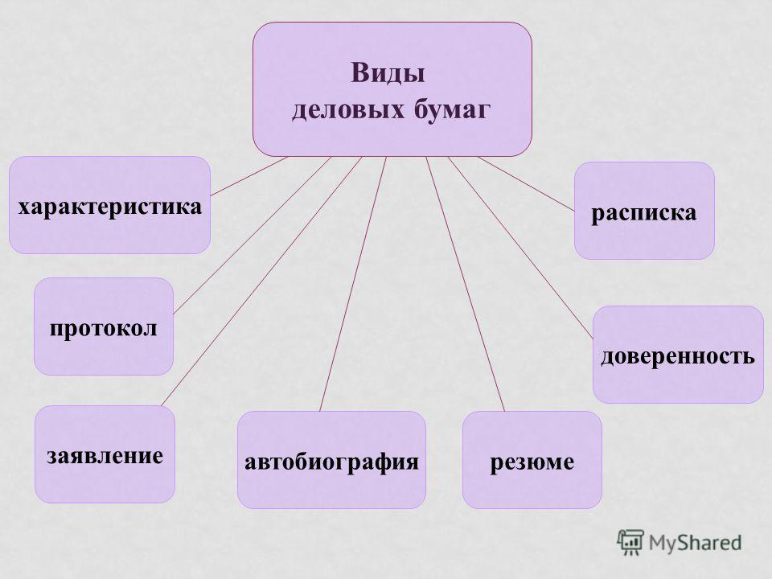

Slide 13
Заявление
Составные части заявления и их последовательность следующие:
- наименование адресата, которому направляется заявление (название учреждения или должностного лица с указанием фамилии, имени, отчества; эта часть заявления располагается по правой стороне листа);
- фамилию, имя, отчество и должность заявителя, которые пишутся в родительном падеже без предлога (эта часть тоже располагается по правой стороне листа);
- наименование документа (пишется с маленькой буквы посередине строки; после слова «заявление» ставится точка);
- текст просьбы с кратким ее обоснованием (пишется с красной строки);
- подпись заявителя (пишется внизу справа).
дата (ставится слева под текстом ниже подписи).

Slide 14
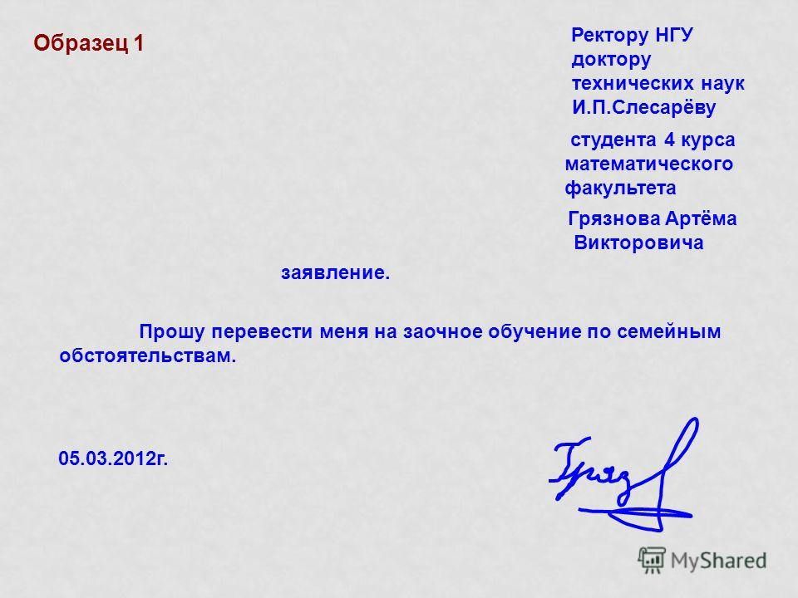

Slide 15
Директору «СШ №13»
С.А.Балмаганбетовой
от Ибраева Даурена
Заявление
Прошу принять меня на работу учителем истории. Прошу не отказывать в моей просьбе. Я буду очень старатся.
15 августа 2012 год
Ибраев.
- Почему данное заявление не соответствует требованиям, предъявляемым к нему?

Slide 16
Задание
Составьте самостоятельно заявление директору предприятия с просьбой принять вас на работу.

Slide 17
Как деловой документ автобиография состоит обычно из следующих элементов:
Наименование (заголовок) документа.
Фамилия, имя, отчество.
Дата рождения (число, месяц, год).
Место рождения (село, город, район, область, республика и т.д.)
Родители (их полное имя и отчество, чем занимаются).
Образование (когда, где и какую школу и другие учебные заведения окончил).
Прохождение службы в армии (для военнообязанных).
Трудовая деятельность (где, кем и когда работал и занимаемая должность в настоящее время).
Состав семьи.
Поощрения, награждения (если имеются).
Подпись (справа).
Дата (слева).

Slide 18
«Я, Семёнова Надежда Ивановна, родилась в городе Караганде, а именно в Ленинском районе, 12 ноября 1987 года. Следовательно, по знаку зодиака я - скорпион, родилась в год Собаки. Моя мама, Семёнова Наталья Валентиновна, - домохозяйка. Это очень сложный труд. Мой папа – Семёнов Иван Павлович, - директор одной из торговых фирм г. Караганды. У меня есть еще сестричка и братик. Они еще в школу не ходят, маленькие. Также есть у меня двоюродная сестра, ей 12 лет. Проучилась я в школе №31, можно сказать, нормально. Затем выучилась на медсестру в медучилище. Учителя и там, и там говорили, что я прилежная. В свободное время читаю книги, катаюсь на коньках, хожу по магазинам, но больше смотрю телик. Особенно мне нравятся «Большие гонки», интересный там ведущий – Дмитрий Нагиев. Очень хочу поступить работать в вашу клинику.
7.06.14 г.
Какая лишняя информация содержится в тексте?
Отредактируйте текст и запишите его в исправленном виде.

Slide 19
Резюме
Вступление-
Ваше имя, адрес, номер телефона (включая код города).
Дата рождения .
Гражданство.
Семейное положение
Цель (необязательно, но желательно): краткое описание того,на получение какой должности и почему Вы претендуете (не более 6 строк, а лучше 2-3).
Основная часть -
Трудовой опыт в обратном хронологическом порядке (даты начала и окончания работы), наименование организации, должностные обязанности.
Образование (какой ВУЗ и когда), награды, изученные дисциплины, которые соответствуют Вашей цели.
Дополнительная информация: владение иностранными языками и компьютером, наличие водительских прав, хобби (следует упоминать только в том случае, если оно тесно связано с желаемой работой).

Slide 20
Лексическая разминка
1.Описание своей жизни
2. Описание чьей-то жизни.
3.Документ, которым доверяется кому-нибудь действовать от имени выдавшего этот документ.
4. Официальное сообщение в устной или письменной просьбе о чём-либо.
5.Сообщение, донесение до всеобщего сведения.
6.Документ в котором в краткой форме но ёмко изложены основные сведения о человеке.
7. Документ в котором говорится о деловых качествах человека, а также о тех личных качествах, которые могут полнее раскрыть человека .

Slide 21
Спасибо за внимание!

